Slide 1
Audit Carrefour
Magasin: Hypermarché La Soukra
Le 04/04/2018
Dr Hend Kamoun
Mme Meriam Chouchene

Slide 2
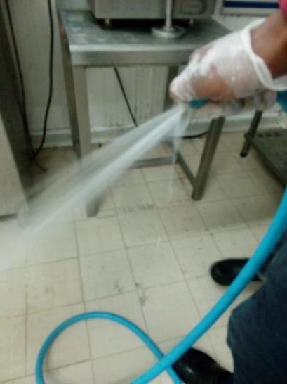
Boucherie: centrale de nettoyage sans pistolet au niveau labo volaille et merguez

Slide 3
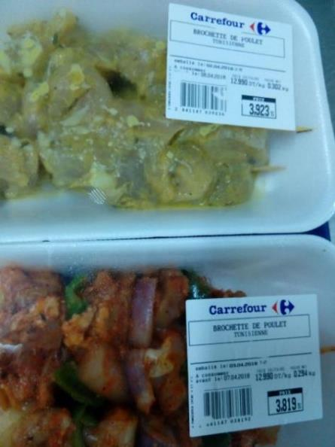
Boucherie: Deux types différents de brochettes portant la même étiquette de brochettes tunisienne

Slide 4
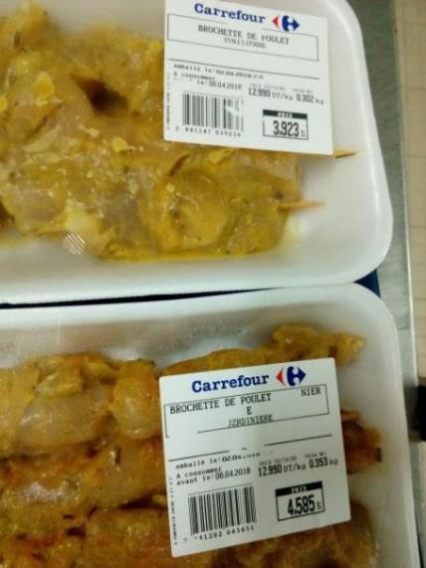
Boucherie: le même type de brochettes portant deux étiquettes différentes de brochettes

Slide 5
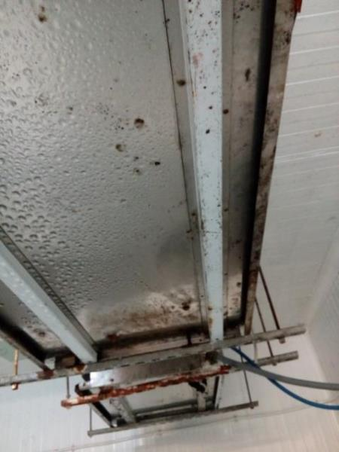
Poissons: traces de rouille et de moisissures au niveau de la fabrique de glace ce qui peut etre à l’origine de contamination chimique et biologique de la glace

Slide 6
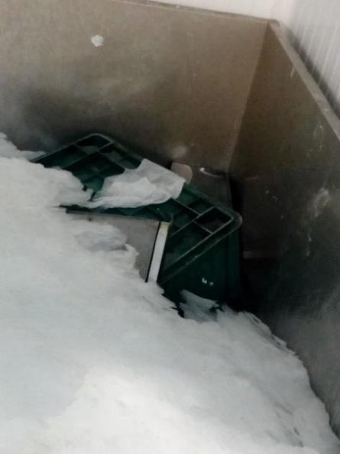
Poissons: Dans le bac à glace présence de caisse ayant servi comme support pour le personnel technique au cours des réparations faites, cette caisse peut être à l’origine de contamination de la glace,

Slide 7
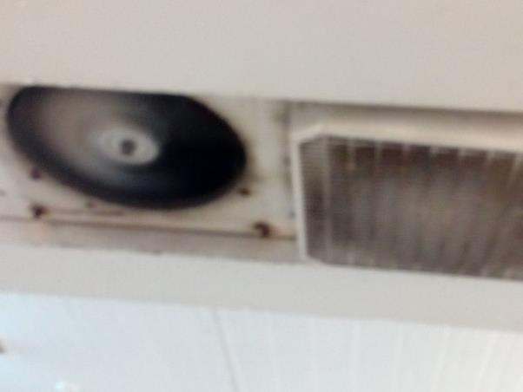
Poissons: manque de grille évaporateur au niveau chambre froide

Slide 8
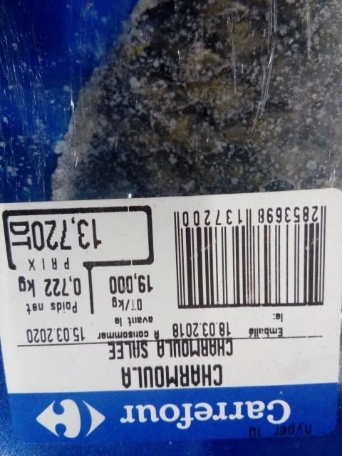
Poissons: revoir la durée de vie de charmoula est 2 ans sur l’étiquette balance carrefour.

Slide 9
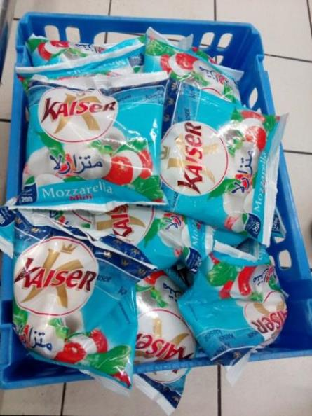
PLS : Présence de plusieurs produits non retirés du linéaire : mozarella kaiser dont la DLC 05/04/18 et 04/04/18

Slide 10
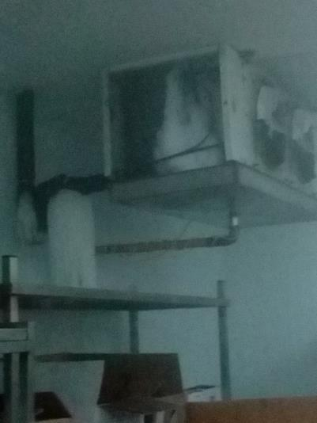
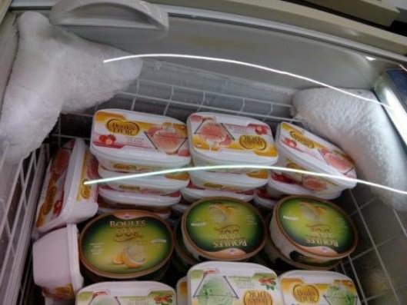
PLS : Dépôt de givre au niveau évaporateur de la chambre froide négative et meubles PLS surgelés

Slide 11
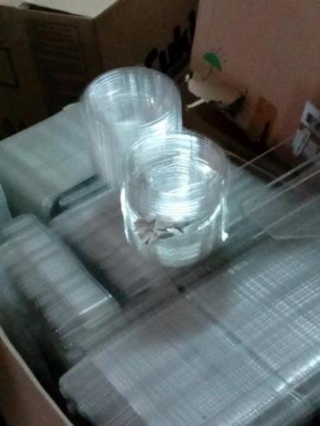
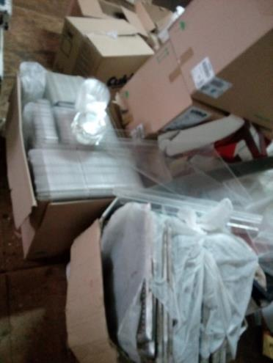
la réserve d’emballages: es emballages ne sont pas protégés au niveau de la réserve de stockage

Slide 12
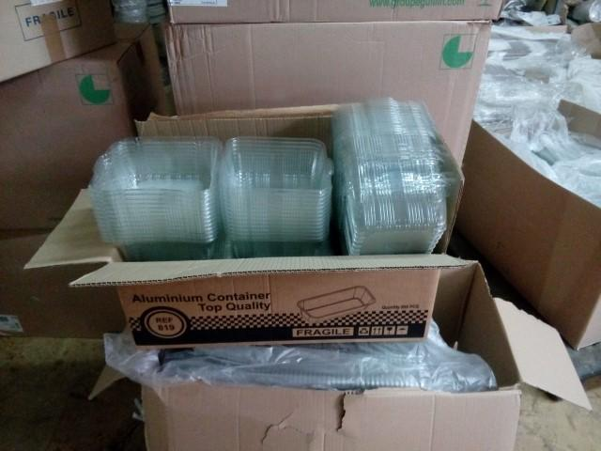
la réserve d’emballages: les emballages ne sont pas protégés au niveau de la réserve de stockage

Slide 13
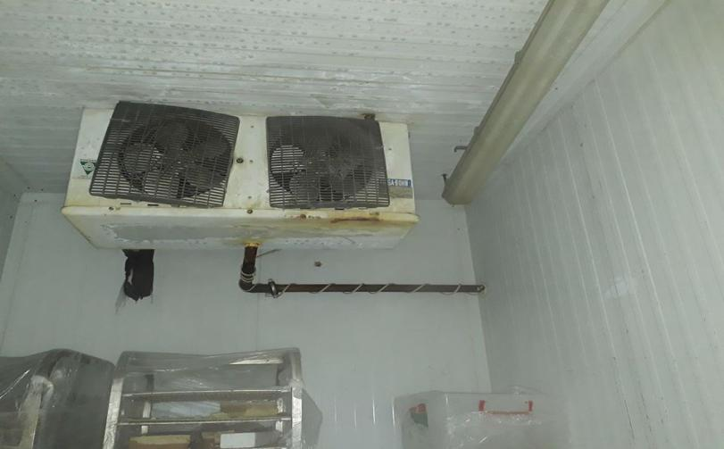
Pâtisserie: condensation d’eau au plafond de la chambre froide pâtisserie vu l’ouverture prolonge de la porte.

Slide 14
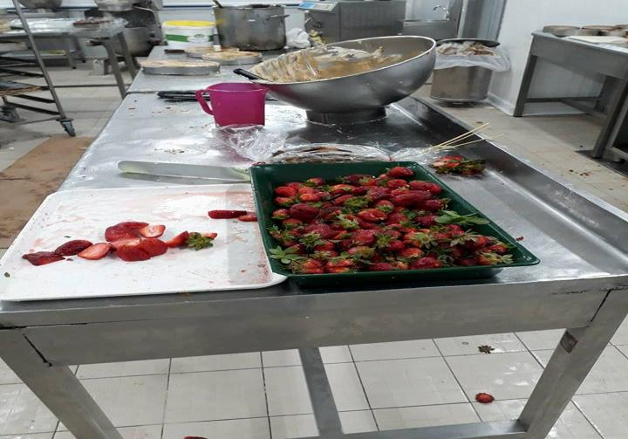
Pâtisserie: équeutage des fraises sur la table de travail du laboratoire.

Slide 15
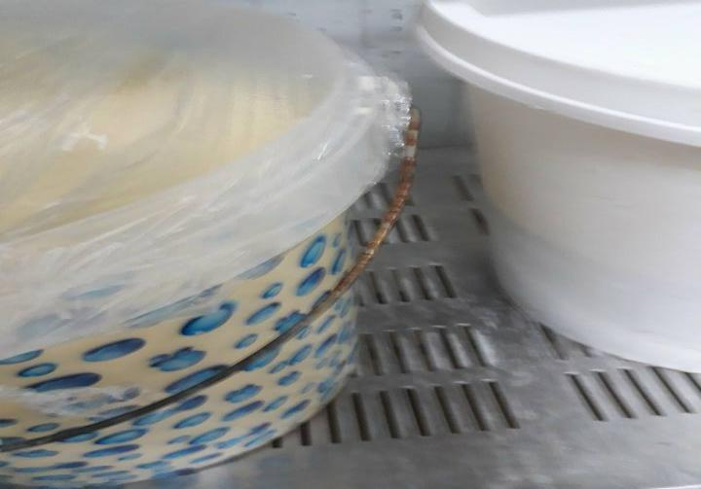
Pâtisserie: présence de trace de rouille sur les manches des seaux destinés au stockage des pâtes à crêpe.

Slide 16
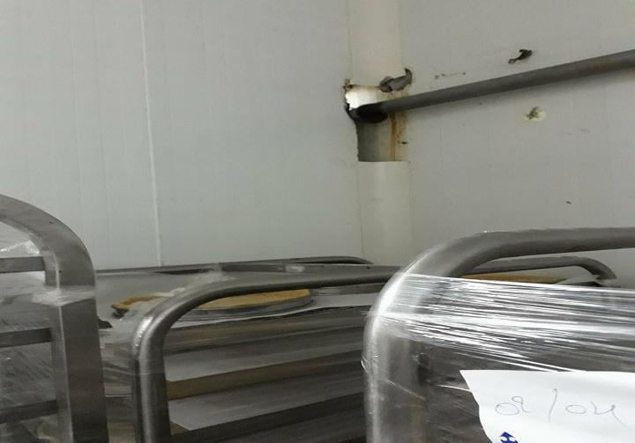
Viennoiserie: présence d’un trou dans le mur de la chambre froide.

Slide 17
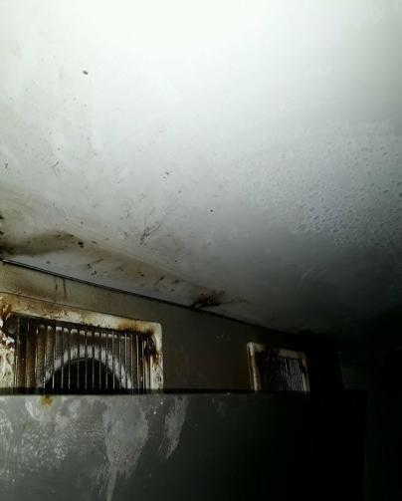
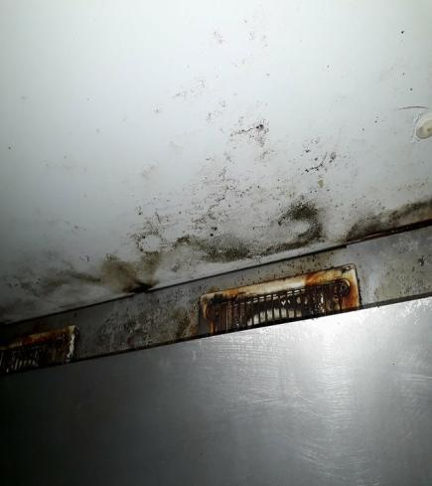
Boulangerie: présence de piqûres de moisissures et de traces de rouille sur le revêtement interne des chambres de pousse.

Slide 18
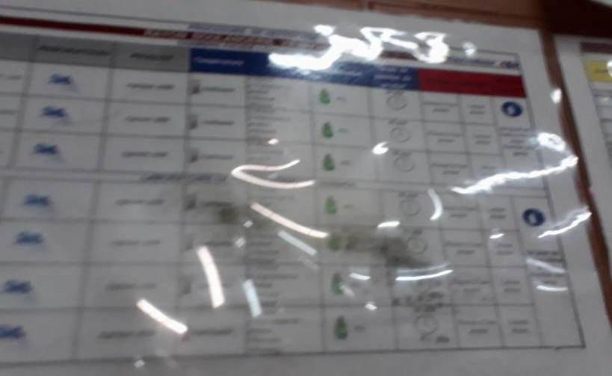
Boulangerie: Présence de piqûres de moisissures sur l’instruction de nettoyage

Slide 19
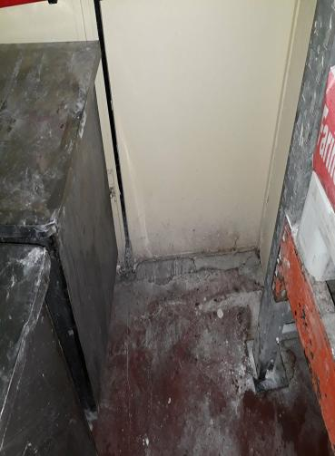
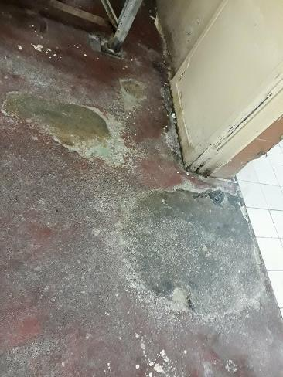
Boulangerie: Le revêtement du sol de la réserve sèche est crevassé

Slide 20
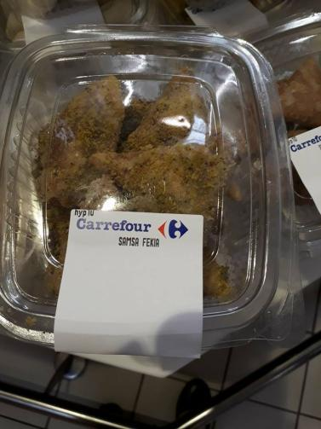
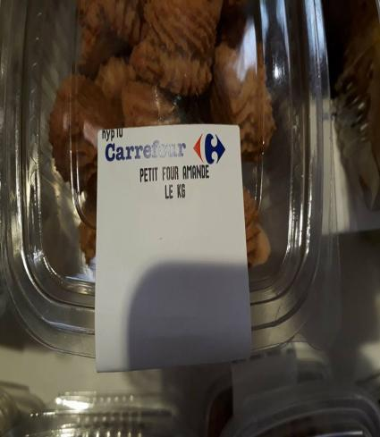
Pâtisserie: Absence de mentions obligatoires sur les étiquettes des pâtisserie orientales tel que les DF, DLUO, ingrédients, etc.

Slide 21
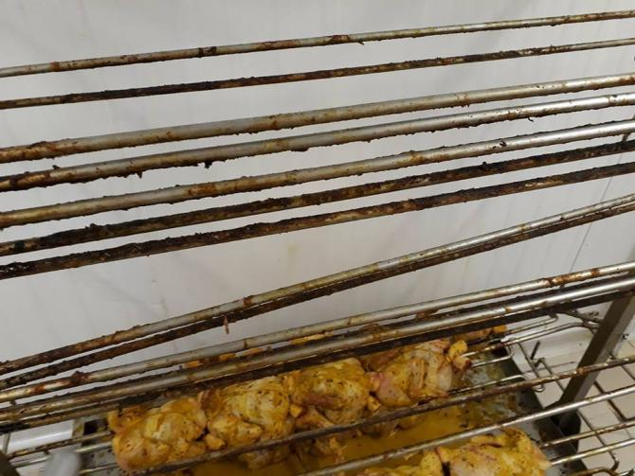
Traiteur: présence de broches souillés à coté des broches remplies de poulets prêts à la cuisson

Slide 22
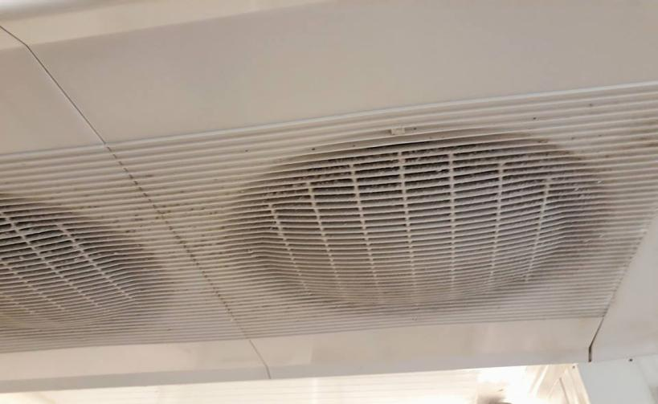
Traiteur: présence de poussière et de piqûres de moisissures sur les grilles de l’évaporateur du laboratoire.

Slide 23
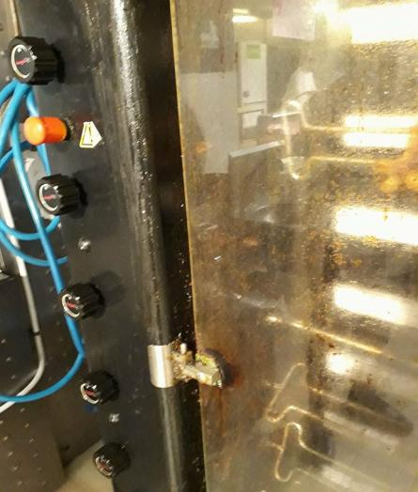
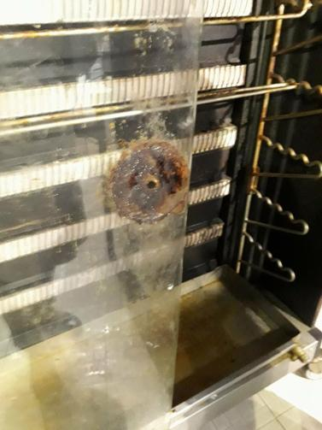
Traiteur: Absence de manche dans une rôtissoire.
Présence de souillures persistantes sur la rôtissoire en marche

Slide 24
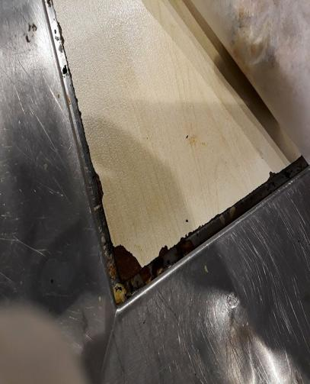
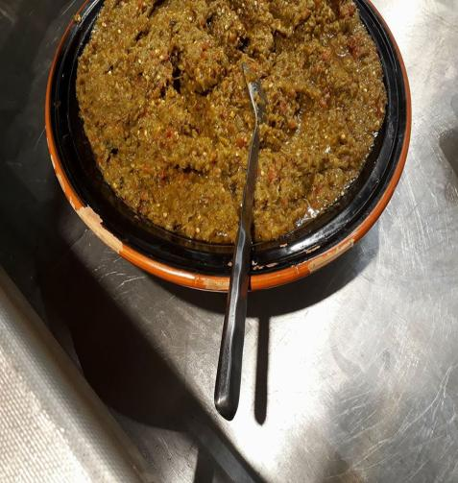
Traiteur: écaillement des éléments d’exposition (plaque du meuble, récipient)

Slide 25
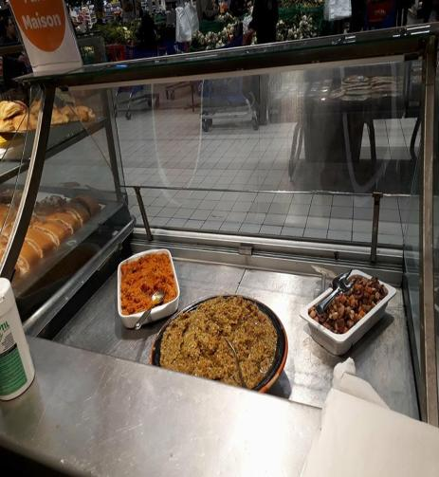
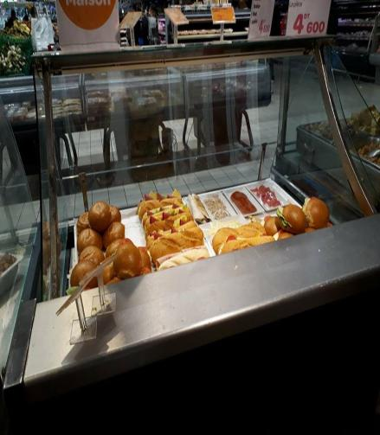
Traiteur: les meubles froids ne sont pas protégés

Slide 26
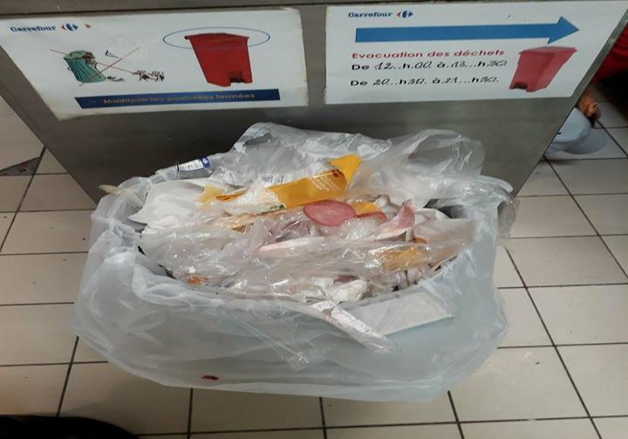
Frmage: la poubelle du stand d’exposition n’est pas protégée

Slide 27
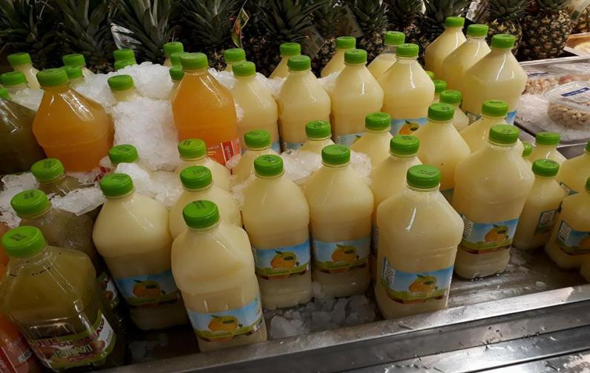
FLEG: manque de glaçage sur les bouteilles de jus frais

Slide 28
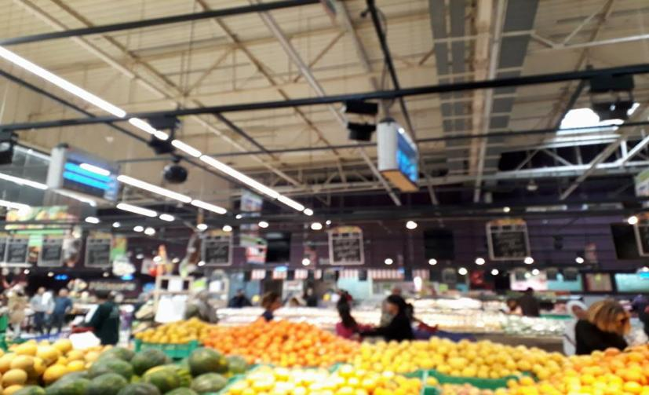
FLEG: les DEIV sont implantés au dessus des meubles d’exposition

Slide 29
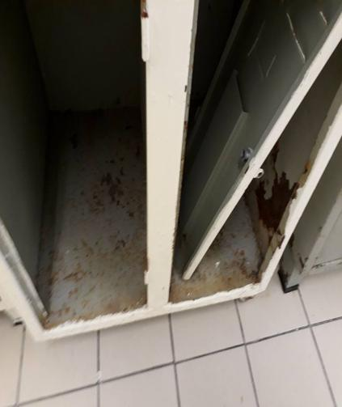
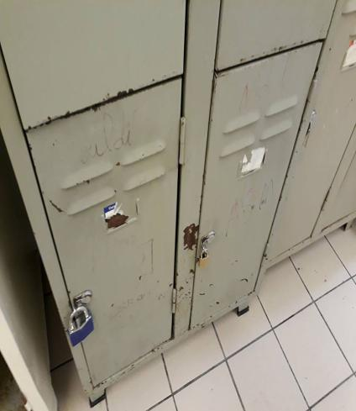
Vestiaires: présence de traces de rouille sur les casiers

Slide 30
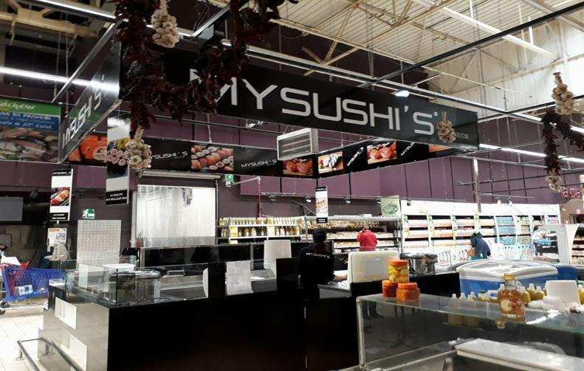
Sushi: Le DEIV est non fonctionnel

Slide 31
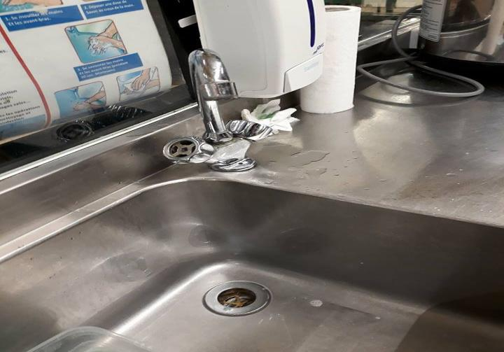
Sushi: absence de commande non manuelle au robinet du stand pour le lavage des mains

Slide 32
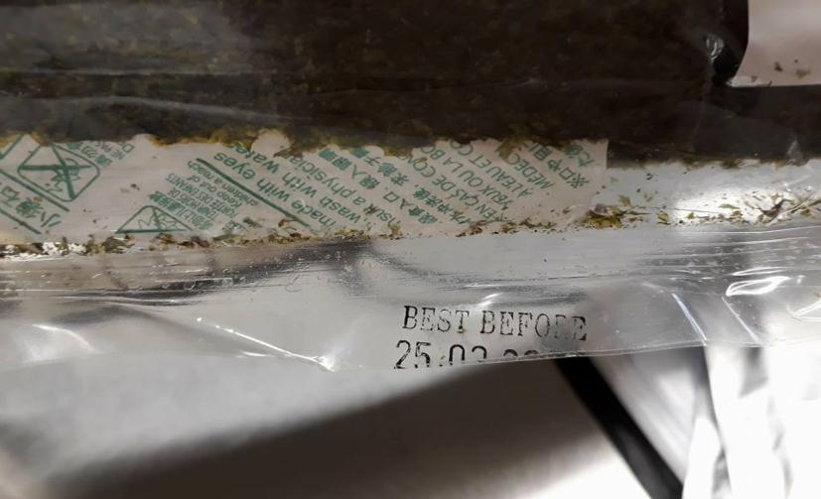
Sushi: la DLC est illisible sur certains paquets de produits

Slide 33
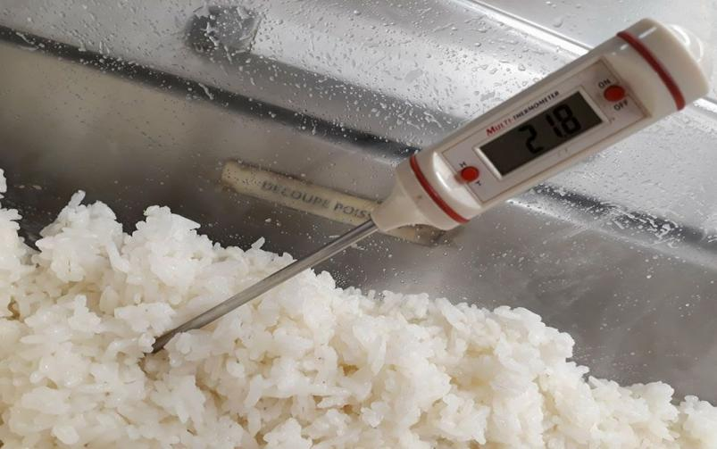
Sushi: le riz est maintenu après la cuisson à température ambiante; t° prélevée 21,8°C.

